Slide 1
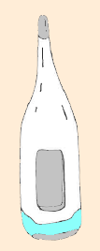
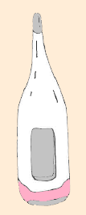
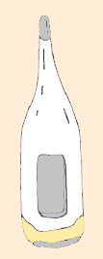
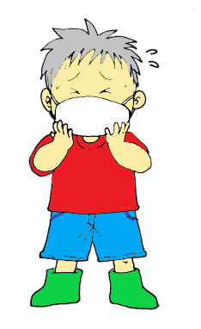
乳幼児のマスク
着用には危険があります。
特に2歳未満の子どもは注意が必要です!
子どもは呼吸器の空気の
通り道が狭いので、マスクは呼吸をしにくくさせ、呼吸や心臓の負担になります。
マスクの着用時には、
顔色・表情・体調の変化に
気を付けましょう。
<引用>日本小児科医会より
乳児の冷却ジェルシート
使用は控えましょう。
乳児の額に貼ったシートが口と鼻をふさぎ、
窒息状態となる事故が過去に発生しています。
八王子市医師会 / 同小児科部会
2020年 8月作成

